Slide 1
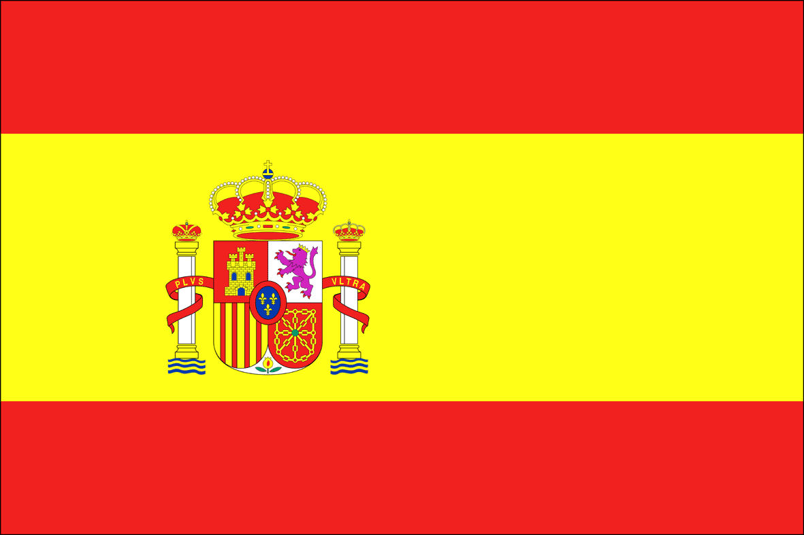
ŠPANIJA

Slide 2
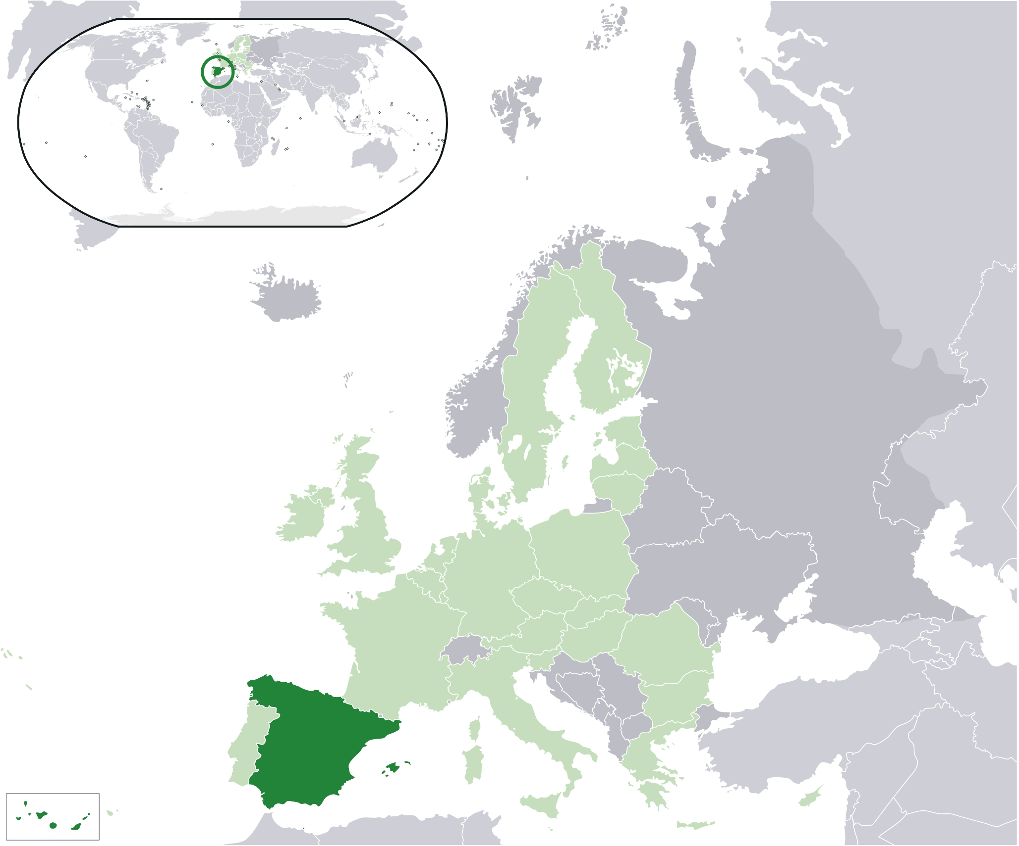
LEGA
Pirenejski polotok
SV- Francija (Pireneji) in Andora
Z- Portugalska
J- Sredozemsko morje
S- Atlantski ocean

Slide 3
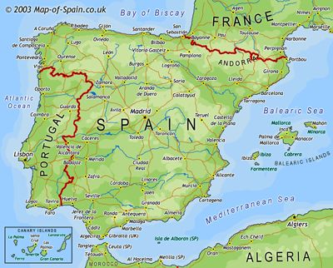

Slide 4
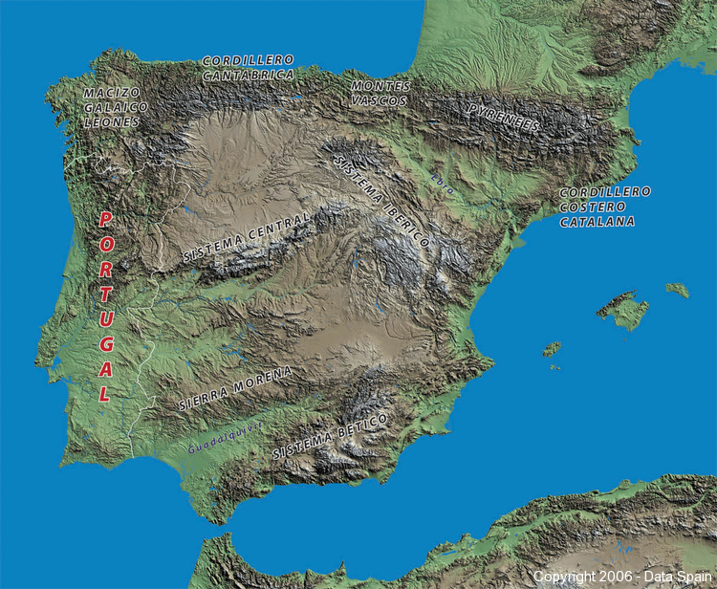
KANTABRIJSKO GORSTVO
POVRŠJE
PIRENEJI
IBERSKO GORSTVO
MESETA
KASTILSKO GOROVJE
Betijsko gorovje

Slide 5
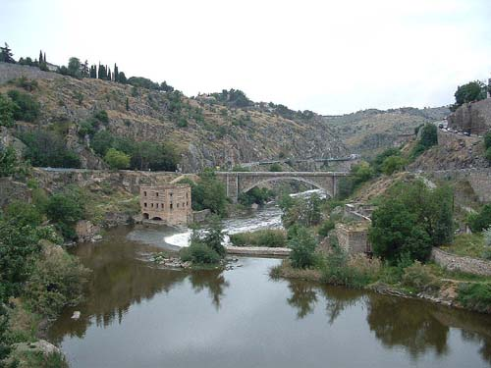
Podatki o Španiji
Celina: Evropa Regija: Južna Evropa Površina: 504.782 km² Kopno: 98,96 % (499.542 km²) Vodne površine: 1,04 % (5240 km²)
Najvišja točka: - skupno: Teide (Kanarski otoki): 3718 m - celina: Mulhacen: 3477 m
Najdaljša reka: Tajo Največje jezero: Lago de Sanabria

Slide 6
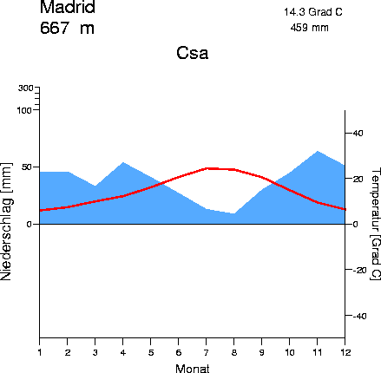
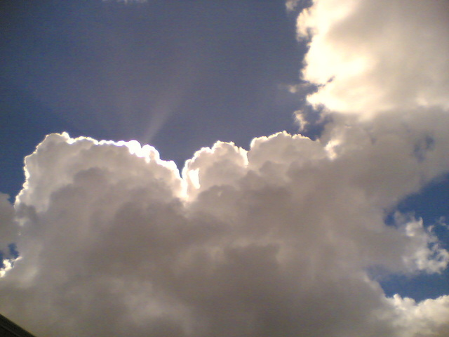
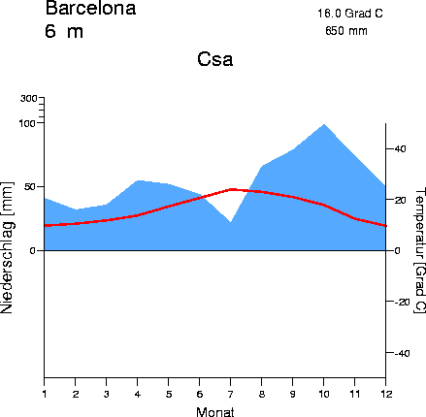
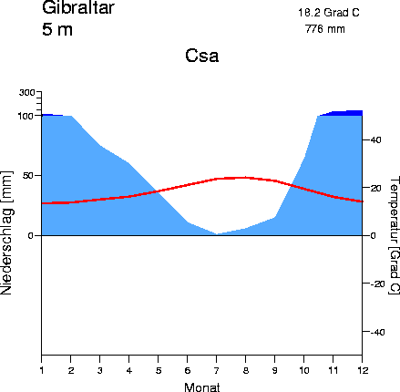
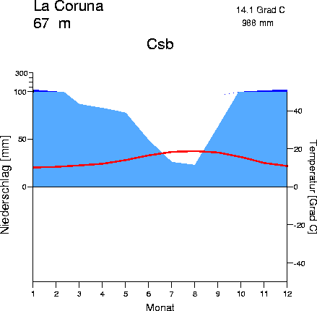
PODNEBJE

Slide 7
GOSPODARSTVO
8. gospodarstvo na svetu
močna avtomobilska industrija
izvoz motornih vozil
ladjedelništvo, kemična industrija, jeklarska industrija, tekstilna,ribiška in obutvena industrija
kmetijstvo (agrumi, grozdje in olive, iz teh pridelkov, olivno olje in vino)
turizem

Slide 8
TURIZEM
Zelo priljubljene so plaže
Ponujajo razne vrste športov: vodni (potapljanje, deskanje, plavanje), ekipne (odbojka na mivki, nogomet, rokomet)
Mesta: Barcelona, Madrid, Valencia, Sevilla,…

Slide 9
UPRAVNA DELITEV

Slide 10
POLITIČNA UREDITEV

Slide 11
PREBIVALSTVO
Uradni jezik: španščina
VERA: Skoraj 99% je katolikov
Okrog 40 mio. prebivalcev
Obvladajo zelo malo tujih jezikov
Zelo prijazni, gostoljubni
Življenjska doba ženske 79 let.
Življenjska doba moških 73 let

Slide 12
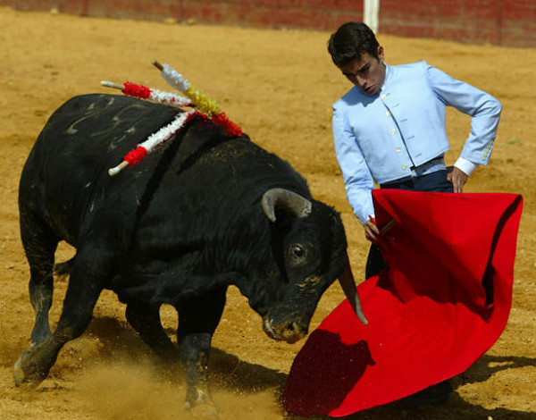
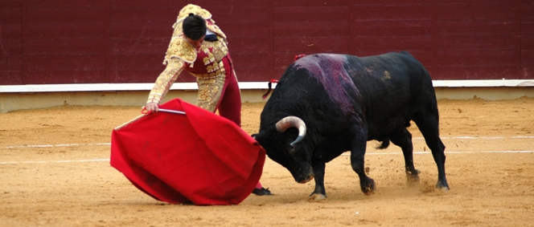
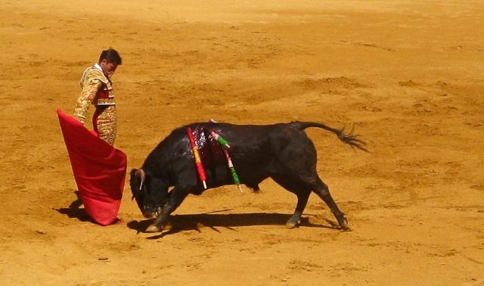
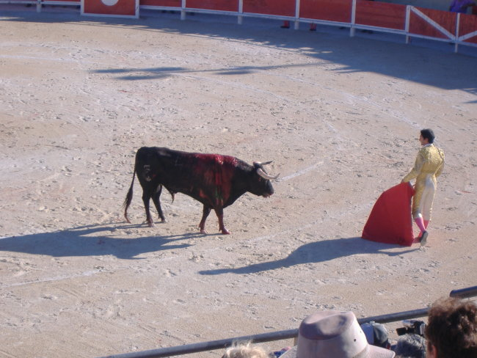
BIKOBORBE

Slide 13
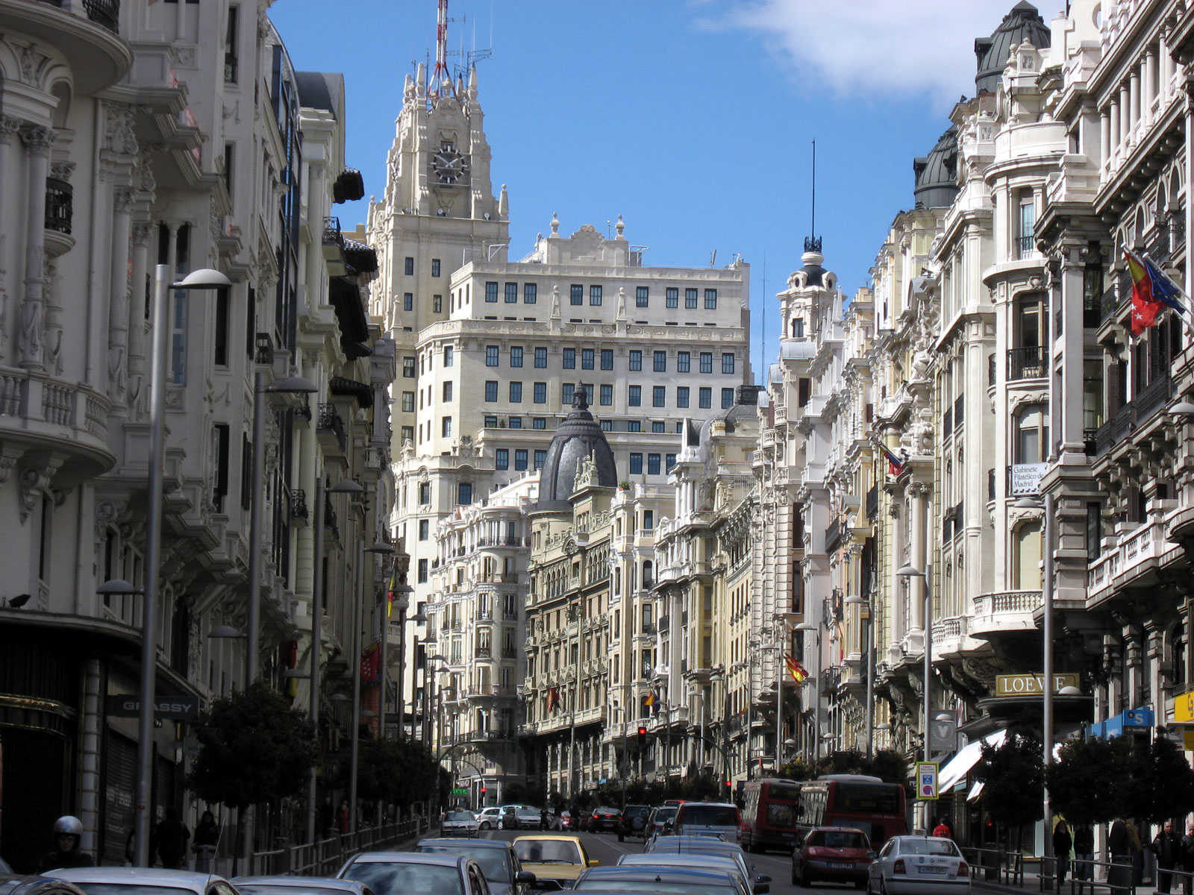
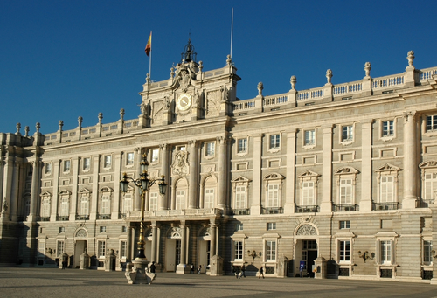
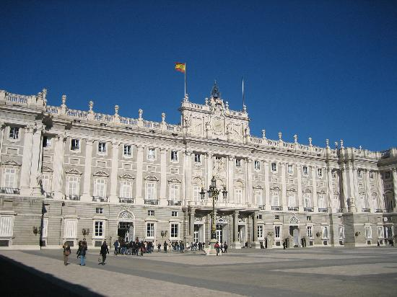
MADRID

Slide 14
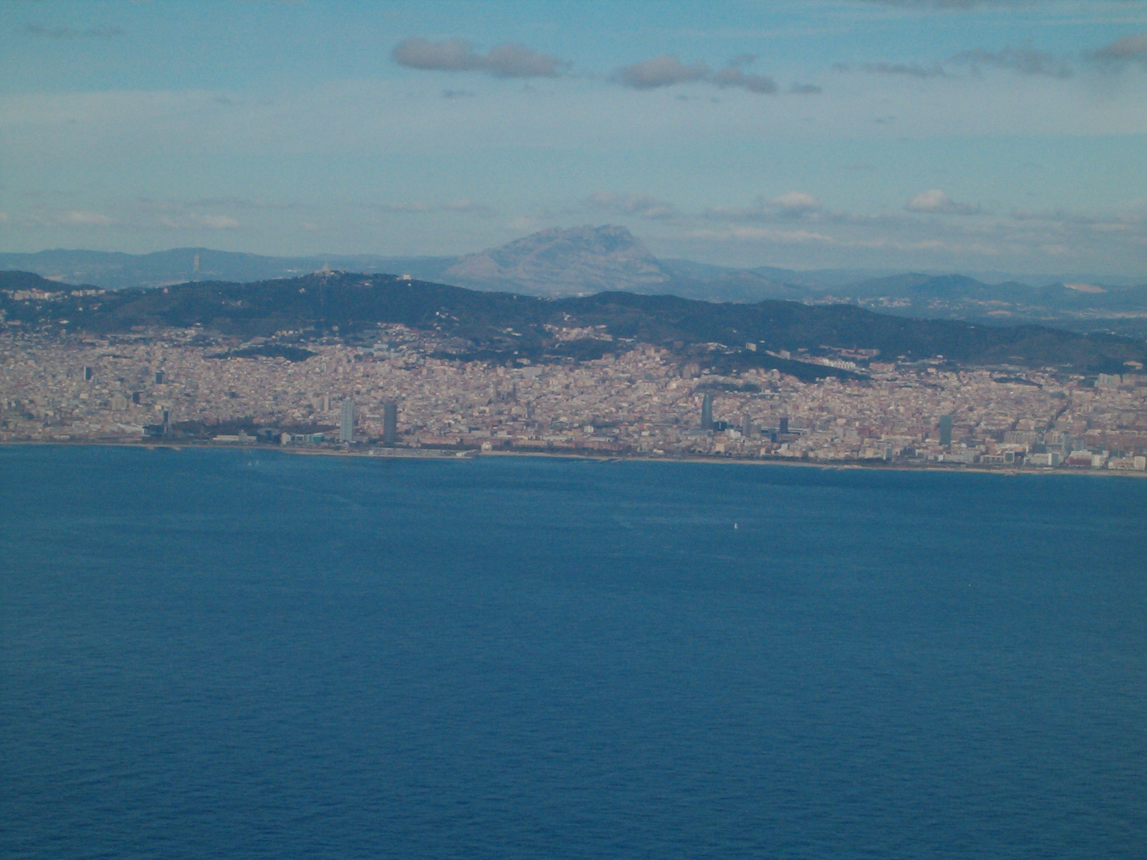
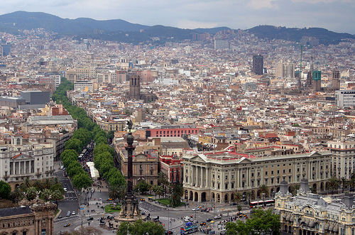
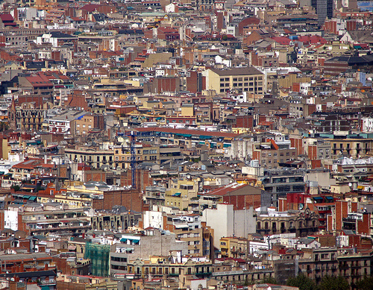
BARCELONA

Slide 15
VIRI IN LITERATURA
www.google.com
http://sl.wikipedia.org/wiki/Glavna_stran
Atlas sveta

Slide 16
KON€C

